Slide 1


АНО СК «Олимп Карелия

Slide 2
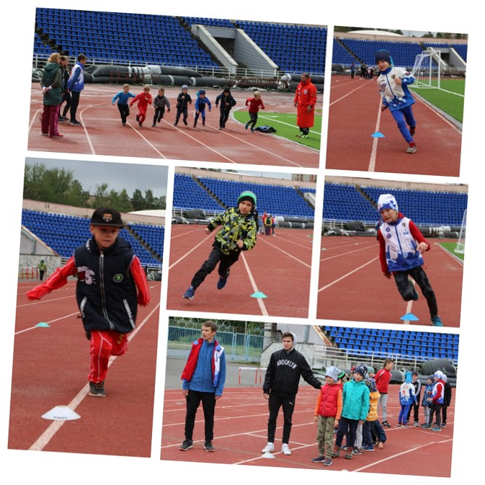
Цель
📌 Целью создания спортивного клуба "Олимп Карелия" стала не только популяризация горнолыжного спорта в Карелии ⛷, но и желание, а также необходимость продвижения новых направлений оздоровления современного человека.

Slide 3

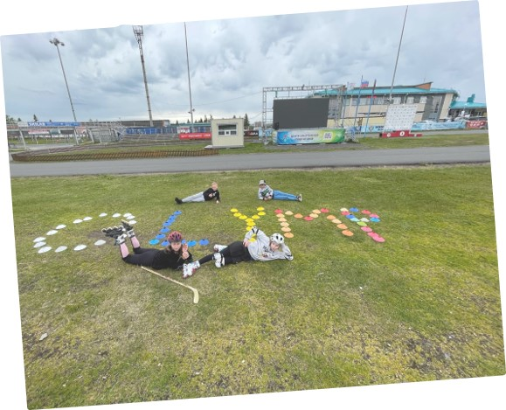
История
📌 Спортивный клуб "Олимп Карелия" взял свое начало с образования спортивной команды "Карельская жемчужина", которая была создана весной 2012 года. Команда базируется на горнолыжном курорте "Ялгора ⛷", имеющем всю необходимую инфраструктуру для реализации спортивного процесса и проведения региональных соревнований. Воспитанники спортивной команды "Карельская жемчужина" неоднократно не только участвовали, но и становились призерами и победителями Всероссийских соревнований 🏆

Slide 4
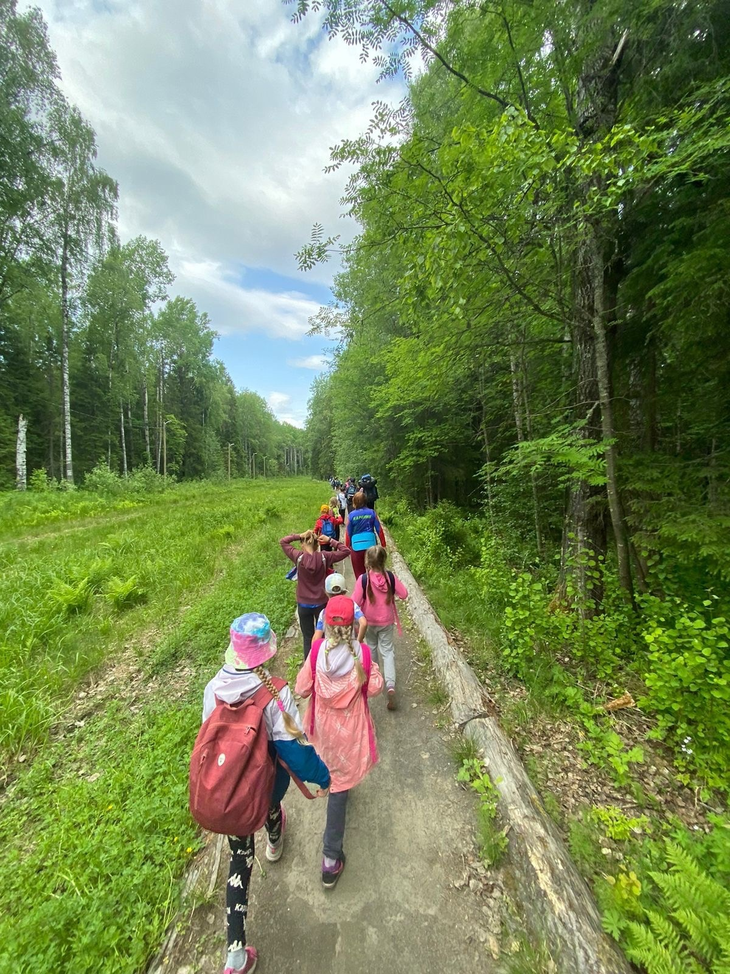
История
📌 Летом 2013 года специалисты Спортивного клуба разработали новую методику тренировочного процесса, в основу которой легло направление CrossFit - программа силовых тренингов, состоящих из постоянно меняющихся функциональных упражнений высокой интенсивности, с конечной целью улучшения общей физической формы, реакции, выносливости. При поддержке Союза биатлонистов на территории РСК Курган Спортивным клубом "Олимп Карелия" были созданы летние спортивно-оздоровительные мастер-классы.

Slide 5
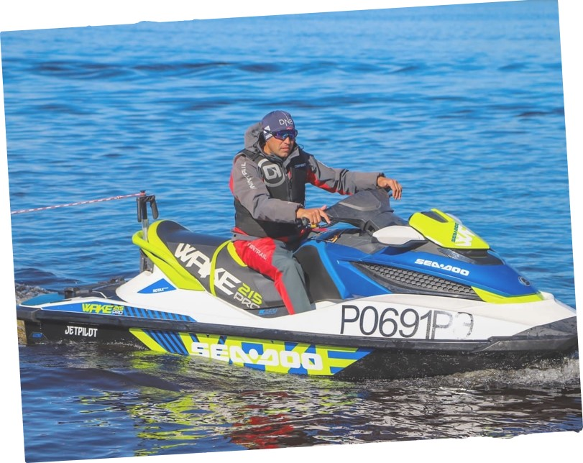
Руководитель клуба
Васин Роман Валерьевич

Slide 6
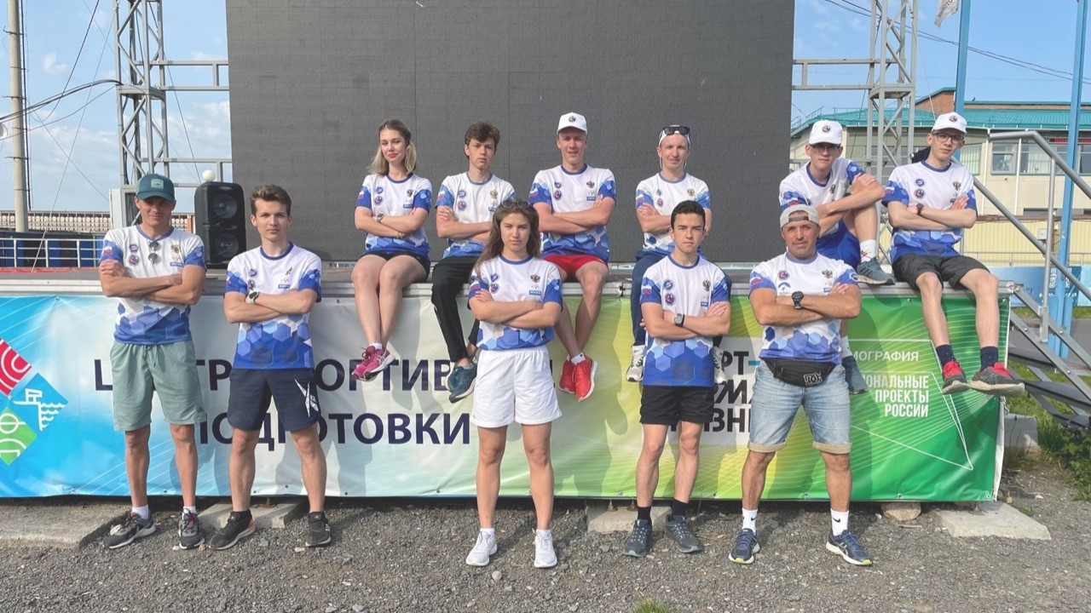
Тренерский и вожатский состав

Slide 7
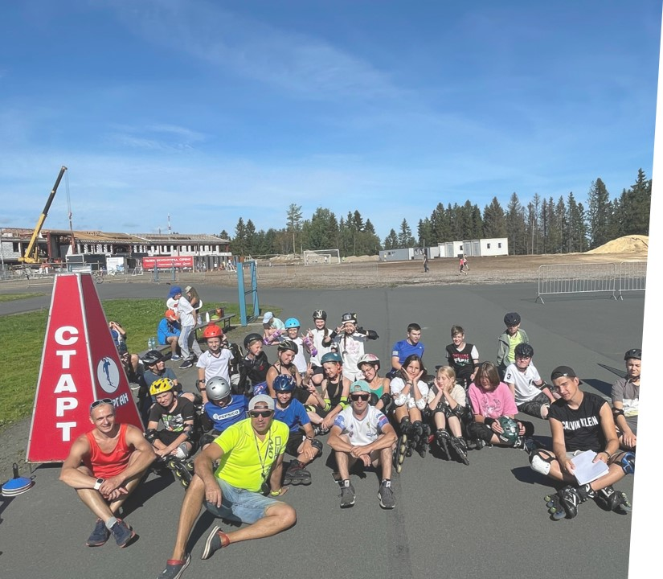
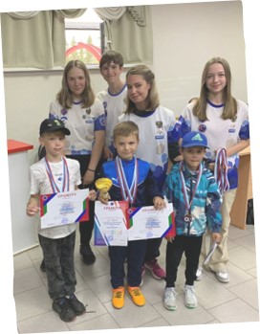
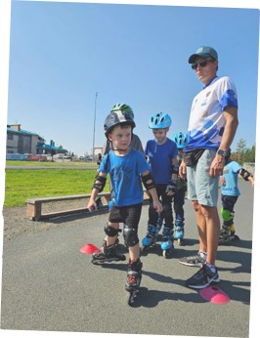
Летние мастер-классы

Slide 8
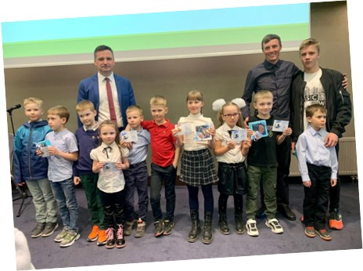
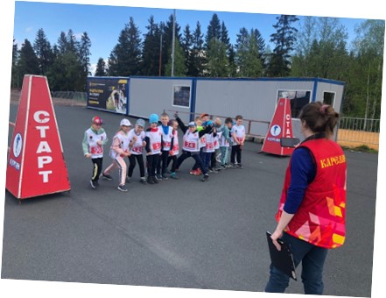
Сдача нормативов ГТО

Slide 9
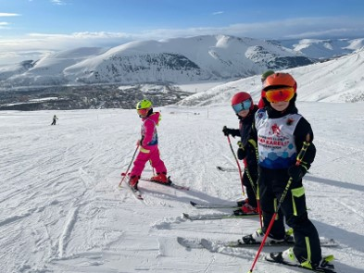
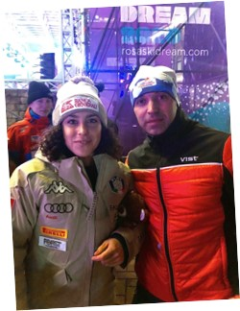
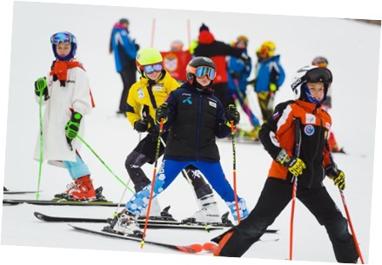
Горные лыжи

Slide 10
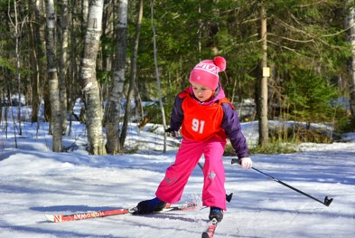
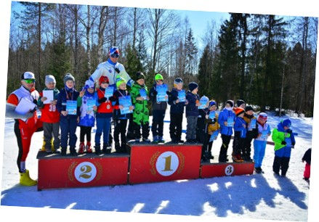
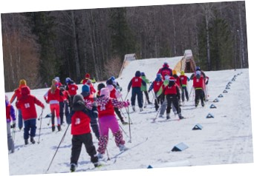
Лыжные гонки

Slide 11
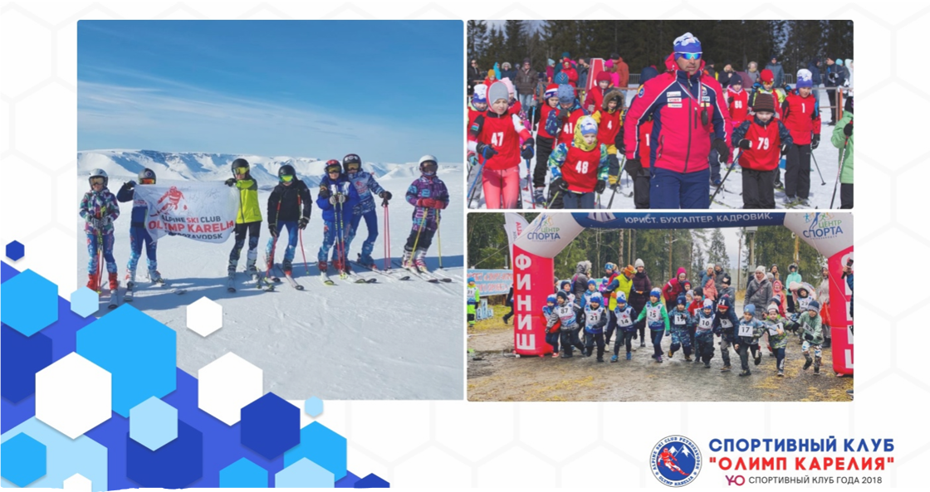

Slide 12


Slide 13


Slide 14
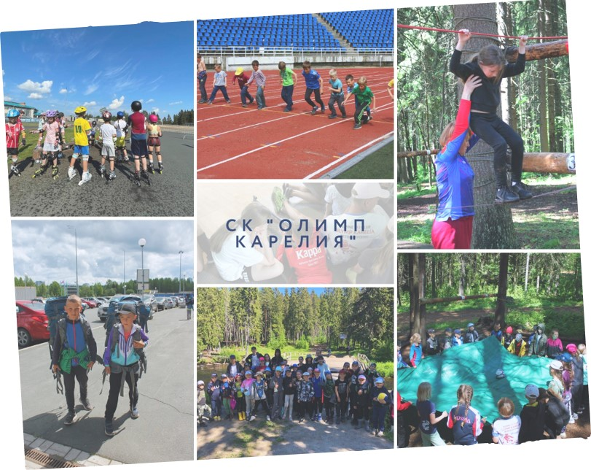
До новых встреч!

